Slide 1
wellcome

Slide 2
শিক্ষক পরিচিতি
আজকের বিষয়: রসায়ন প্রথম পত্র
শ্রেণি: একাদশ
অধ্যায়: দ্বিতীয়
পাঠঃ ৬
সময় ৪০ মিনিট
মোঃ সেলিম জাহাঙ্গীর
রসায়ন প্রভাষক
ডিমলা ইসলামিয়া ডিগ্রী কলেজ
ডিমলা নীলফামারী
ইমেইল: salimzahangir07@gmail.com

Slide 3
শিখনফল:
১। আফবাউর নীতি জানতে ও ব্যাখ্যা করতে পারবে
২। হুন্ডের নীতি জানতে ও ব্যাখ্যা করতে পারবে

Slide 4
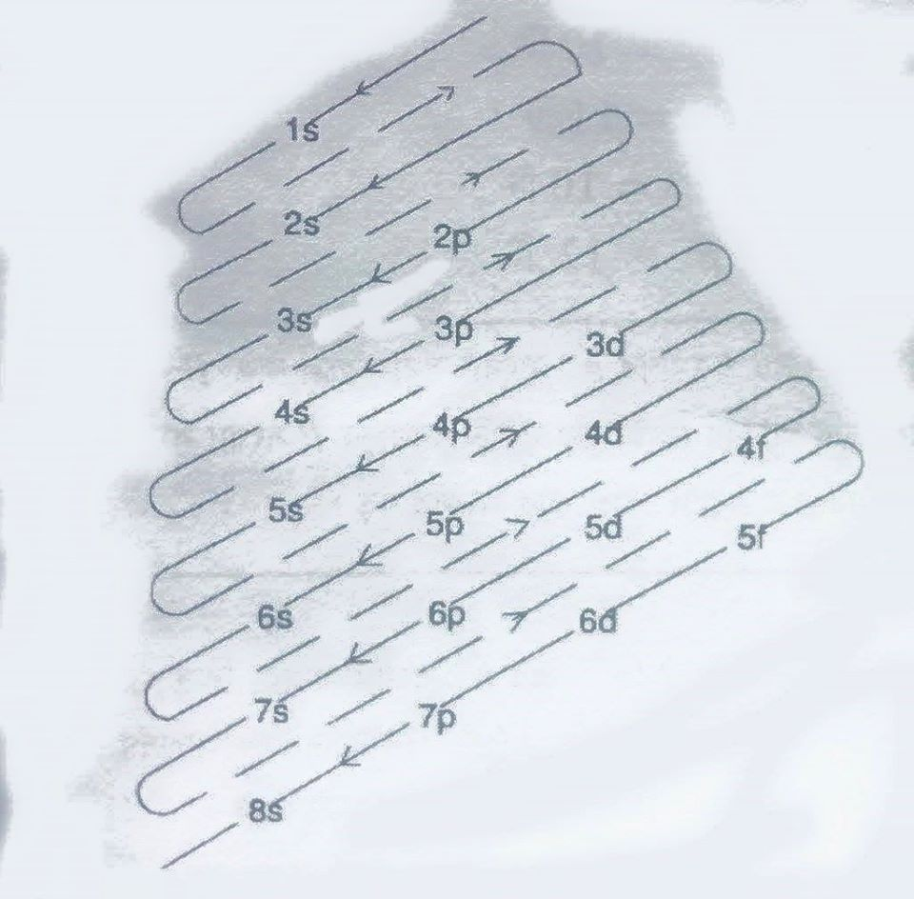
১। আফবাউর নীতি ও ব্যাখ্যা
আউফবাউ নীতি ব্যাখ্যা সহ আউফবাউ নীতিঃ “ইলেকট্রন প্রথমে নিম্ন শক্তির অরবিটালে তারপর ক্রমান্বয়ে উচ্চশক্তির অরবিটালে প্রবেশ করে।”
ব্যাখ্যাঃ উপরের ডায়াগ্রাম থেকে…
1s<2s<2p<3s<3p<4s<3d<4p<5s – – – – – – –
অর্থাৎ 1s22s22p63s23p64s23d104p65s2
এভাবে e– অরবিটালে প্রবেশ করবে।
(n+l) রুলঃ (n+l) এর মান যে অরবিটালের কম সেই অরবিটালটি নিম্নশক্তির অরবিটাল, তার মধ্যেই আগে e– প্রবেশ করবে। দুটি অরবিটালের (n+l) এর মান একই হলে যার n এর মান কম সেই অরবিটালটি নিম্নশক্তির অরবিটাল।
যেমনঃ 2s,2p,3p,4s,3d
n + l এর মান
2s –> 2 + 0 = 2
2p –> 2 + 1 = 3
3p –> 2 + 1 = 4
4s –> 2 + 0 = 4
3d –> 2 + 2 = 5
শক্তির ক্রমানুসারে 2s<2p<3p<4s<3d

Slide 5
১। হুন্ডের নীতি কি ও ব্যাখ্যা
..... হুন্ডের নিয়ম: ''একই শক্তিসম্পন্ন বিভিন্ন অরবিটালে ইলেকট্রনগুলো এমনভাবে অবস্থান করবে যেন তারা সর্বাধিক অযুগ্ম বা বিজোড় অবস্থায় থাকতে পারে। এই সব অযুগ্ম ইলেকট্রনের স্পিন একমুখী হবে।'' - ব্যাখ্যা: হুন্ডের নিয়মটি N(7) পরমাণুর ইলেকট্রন বিন্যাসে দেখানো হল৷ নাইট্রোজেনের ইলেকট্রন বিন্যাস- N (7) = 1s² 2s² 2p³ আবার 2p অরবিটালে সমশক্তিসম্পন্ন তিনটি অরবিটাল আছে, যেটি কোয়ান্টাম উপশক্তিস্তর আকার আকৃতি থেকে জানা যায় যে p অরবিটালের আকৃতি আসলে ত্রিমাত্রিক ডাম্বেল আকৃতির, 2p অরবিটালের তিনটি অরবিটাল আছে; এদেরকে px, py, pz অরবিটাল হিসেবে চিহ্নিত করা হয়৷ সুতরাং নাইট্রোজেনের বেলায় 2p³ এর তিনটি ইলেকট্রন তিনটি সমশক্তির অরবিটালে আলাদা আলাদাভাবে থাকবে এবং এদের স্পিনসমূহের দিক একইমুখী হবে। যেমন- N (7) = 1s² 2s² 2px1 2py1 2pz1

Slide 6
বাড়ির কাজঃ
১। আফবাউর নীতি কি ও ব্যাখ্যা কর?
২। হুন্ডের নীতি কি ও ব্যাখ্যা কর?

